Slide 1
Khởi động

Slide 2
Chủ đề F - Bài 7
CÁC LOẠI KIẾN TRÚC CỦA HỆ CƠ SỞ DỮ LIỆU

Slide 3
1. CSDL tập trung và CSDL phân tán
Trong 10 phút:
Thảo luận theo tổ, hoàn thành phiếu học tập
Phiếu học tập 01
Nội dung | CSDL tập trung | CSDL phân tán
Khái niệm
Ưu điểm
Nhược điểm
Ví dụ

Slide 4
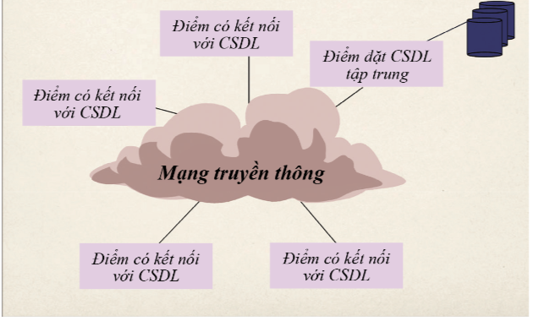
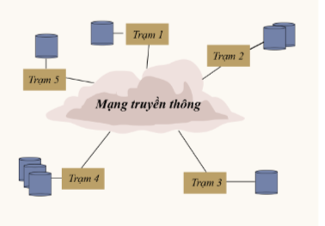
CSDL TẬP TRUNG
CSDL PHÂN TÁN
Phiếu học tập số 1
Nội dung | CSDL tập trung | CSDL phân tán
Khái niệm
Ưu điểm
Nhược điểm
Ví dụ

Slide 5
Phiếu học tập số 1
Nội dung | CSDL tập trung | CSDL phân tán
Khái niệm | Là CSDL được lưu trữ trên 1 máy tính | Là CSDL được phân tán trên các máy tính khác nhau của một mạng máy tính
Đặc điểm | - CSDL lưu trữ tại 1 máy - Quản lí, cập nhật thực hiện tại 1 máy - Truy cập và khai thác có thể tại máy lưu trữ CSDL hoặc các máy khác thông qua kết nối mạng | - CSDL lưu trữ phân tán trên nhiều máy của 1 mạng máy tính, mỗi máy được gọi là 1 trạm - Mỗi trạm có khả năng xử lí độc lập, thực hiện các ứng dụng cục bộ - Mỗi trạm phải thực hiện ít nhất 1 ứng dụng toàn cục
Ưu điểm | - Truy cập, điều phối dễ dàng | - Tính sẵn sàng và tin cậy cao - Mở rộng hệ thống linh hoạt
Nhược điểm | - CSDL gặp sự cố thì toàn hệ thống dừng hoạt động | - Chi phí cao - Khó khăn trong đảm bảo nhất quán
Ví dụ | Các cơ quan đơn vị quy mô vừa và nhỏ: Trường học, hệ thống bán vé Tổng công ty Đường sắt Việt Nam | Các cơ quan đơn vị quy mô lớn: Ngân hàng, hệ thống tìm kiếm Google, hệ thống thư điện tử

Slide 6
2. Các loại kiến trúc của các hệ CSDL
Hoàn thành nội dung vào phần …
5 phút
5 phút
a. Kiến trúc phổ biến của hệ CSDL tập trung
Kiến trúc phổ biến của hệ CSDL tập trung gồm:……….
b. Kiến trúc phổ biến của hệ CSDL phân tán
Kiến trúc phổ biến của hệ CSDL phân tán gồm: ……….

Slide 7
2. Các loại kiến trúc của các hệ CSDL
Hoàn thành nội dung vào phần …
5 phút
5 phút
a. Kiến trúc phổ biến của hệ CSDL tập trung
Kiến trúc phổ biến của hệ CSDL tập trung gồm: kiến trúc khách - chủ
b. Kiến trúc phổ biến của hệ CSDL phân tán
Kiến trúc phổ biến của hệ CSDL phân tán gồm: kiến trúc ngang hang, kiến trúc khách - chủ

Slide 8
LUYỆN TẬP
CSDL TẬP TRUNG
CSDL PHÂN TÁN

Slide 9
LUYỆN TẬP
CSDL TẬP TRUNG
CSDL PHÂN TÁN
CSDL lưu trữ trên một máy tính
CSDL lưu trữ phân tán trên các máy tính khác nhau của mạng máy tính

Slide 10
VẬN DỤNG
Giai đoạn 1
Mỗi học sinh tự kể 01 ví dụ minh họa CSDL tập trung, 01 ví dụ minh họa CSDL phân tán (ngoài các ví dụ trong SGK) và giải thích.
Giai đoạn 2
Thảo luận trong tổ để mỗi tổ đưa ra 05 ví dụ minh họa mỗi loại CSDL và giải thích

Slide 11
Thank You !

